Slide 1
たとえ話
2024年7月27日 第4課

Slide 2
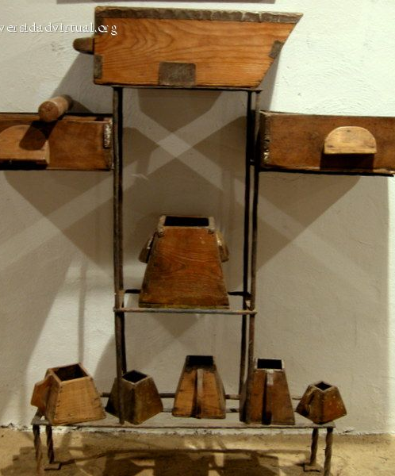
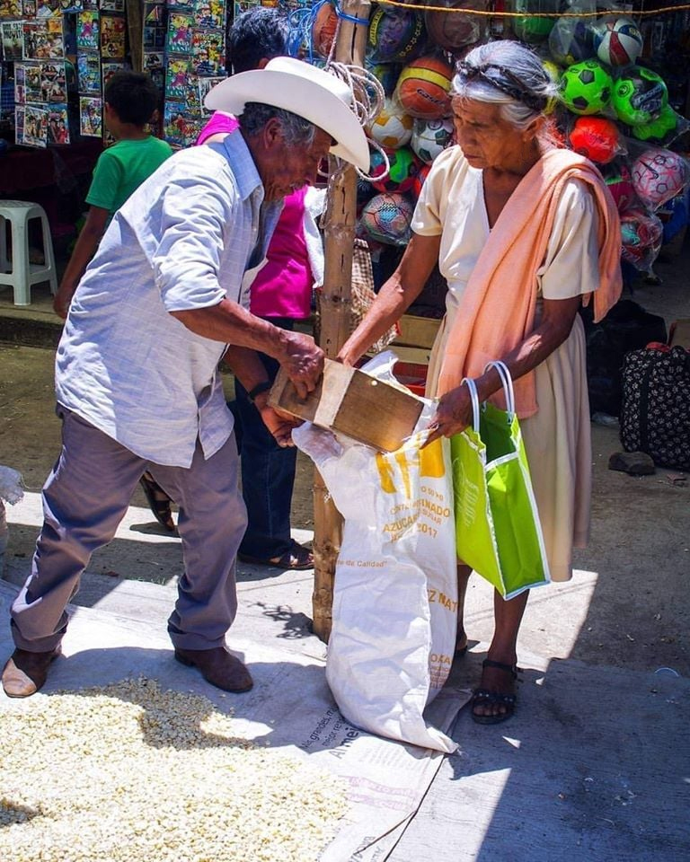
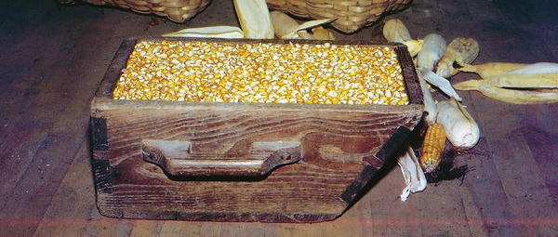
また彼らに言われた、「聞くことがらに注意しなさい。あなたがたの量るそのはかりで、自分にも量り与えられ、その上になお増し加えられるであろう。
だれでも、持っている人は更に与えられ、持っていない人は、持っているものまでも取り上げられるであろう」。
(マルコ 4:24, 25 口語訳)

Slide 3
また、彼らに言われた。「何を聞いているかに注意しなさい。あなたがたは自分の量る秤で量り与えられ、更にたくさん与えられる。
4:25 持っている人は更に与えられ、持っていない人は持っているものまでも取り上げられる。」
(マルコ 4:24, 25 新共同訳)

Slide 4
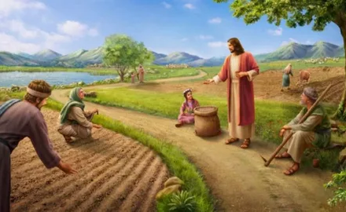
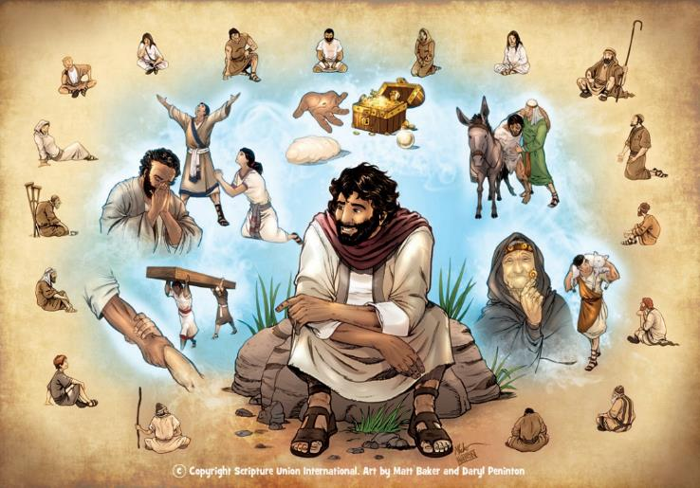
たとえ話とは、架空の出来事（実際の出来事に基づくかどうかは問わない）を語り、そこから比較や類似性によって重要な真理や道徳的教えを推し量るものである。
これは、イエスが教えの中で主に用いられた方法である（マコ4:34）。イエスのたとえ話は一般的に日常生活からとられたものであり、それゆえ覚えやすく、適用しやすかった。
聴衆は家に帰ると、学んだことを家族や友人と分かち合った。
種まきのたとえ:
種をまく人は種をまきに出かけた… マルコ 4:1-9
たとえ話の説明 マルコ 4:13-20.
たとえ話を用いる理由 マルコ 4:10-12.
その他のたとえ話:
ともし火と秤 マルコ 4:21-25.
生長するからし種 マルコ 4:26-32.

Slide 5
種まきのたとえ

Slide 6
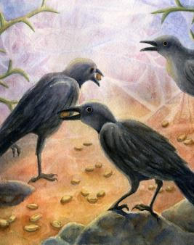
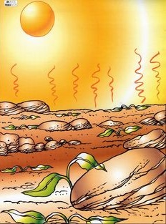
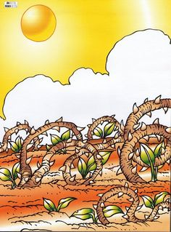
種蒔きは種を蒔くために出てきた...
イエスは譬で多くの事を教えられたが、その教の中で彼らにこう言われた、「聞きなさい、種まきが種をまきに出て行った。(マルコ 4:2-3)
道の上に
数日で種は枯れる (マコ 4:4)
石の間に
数週間後、種は枯れる (マコ 4:5-6)
茨の中に
数ヶ月で種は枯れる (マコ 4:7)
良い 土地に
季節の終わりに、種は実を結ぶ(マコ 4:8)
種を蒔く人と種は変わらない。しかし、4つの地形によって結果はまったく異なる。すべては種の受け取り方次第なのだ。

Slide 7
私たちが自然界から学ぶことのできる 霊的な教訓には、 ほかにどんなものがありま すか？

Slide 8
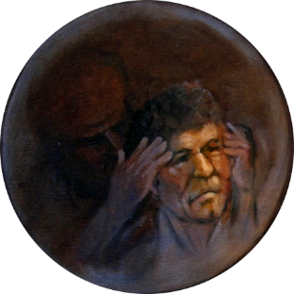
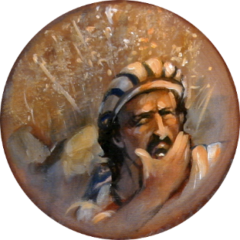
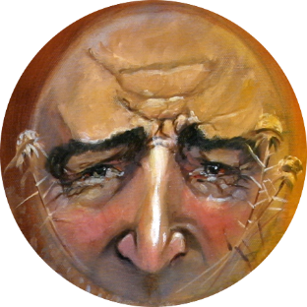
たとえ話の解説
種まきは御言をまくのである。(マルコ 4:14)
種は神の言葉であり、蒔く人はそれを伝える人である。
道の上に
サタンが彼らを迷わせる(マコ 4:15)
石の間に
彼らはみ言葉を聞くが、試練に耐えようとしない。(マコ 4:16-17)
茨の中に
・み言葉を聞くが、安楽な生活を変えようとはしない (マコ4:18-19)
良い 土地に
み言葉を聞いて受け入れる（行う）者は、試練に抵抗し、豊かに実を結ぶ（マコ4：20）
私はどのような土壌なのか？実を結ぶためにはどうすればいいのか？

Slide 9
あなた自身の人生について考えてみましょう。道端、石だらけの土、あるいは草地の 特徴があなたの経験に忍び寄ってきていませんか。これはあなたが思っているより も巧妙に 起こる可能性があります。 必要であれば、あなたは変わるために、 どんな選 択をすることができますか ？

Slide 10
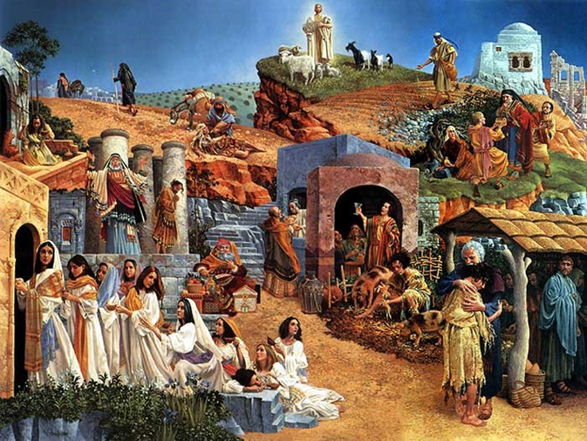
たとえ話を用いる理由
それは／『彼らは見るには見るが、認めず、聞くには聞くが、悟らず、悔い改めてゆるされることがない』ためである」。(マルコ 4:12)
イエスの説教は天の御国を中心に展開された（マコ1:14-15）。イエスのたとえ話の多くは、天の御国の本質を説明するために語られた（マコ4:30）。
興味深いことに、イエス自身がたとえ話を用いた理由は実に驚くべきものだ！(マコ4:12）。
これは目新しいことではなかった。イザヤに宣教するように命じたとき、神はイザヤに言った： 「よく聞いても理解せず、見ても理解しない。[目で見、耳で聞き、心で悟り、改心して、彼のためにいやしがないように」（イザ6:9-10）。
神の言葉に飢えている者は、真理を聞いて喜ぶ。しかし、聞きたくない者は、この真理がどんなにシンプルに示されても、理解することも、変わることも、救いを得ることも拒むだろう。

Slide 11
外の人々に真理を知らせないために イエスはたとえを話されたのだと 主張する 人に、あなたはどう応じますか。 イエスは全人類のために死なれました (I ヨハ 2:2 参照)。 そのイエスが、救うために 十字架で死んだ人々を、 なぜ意図的に闇の中に 閉じ込めておかれるでしょうか？

Slide 12
他の
たとえ話

Slide 13
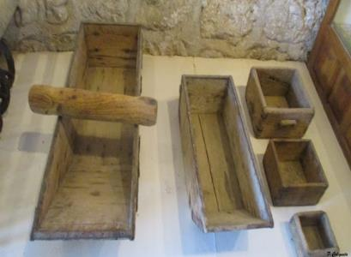
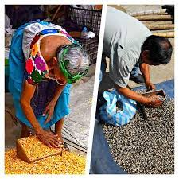
ともし火と秤
また彼らに言われた、「ますの下や寝台の下に置くために、あかりを持ってくることがあろうか。燭台の上に置くためではないか。(マルコ 4:21)
また彼らに言われた、「聞くことがらに注意しなさい。あなたがたの量るそのはかりで、自分にも量り与えられ、その上になお増し加えられるであろう。 (マルコ 4:24).
たとえ話を想像する： 「…することがあろうか？」いいえ！ 「…ではないですか？」もちろんそうです！
商人たちは買い手が欲しがっている商品の量を測るために、多かれ少なかれ標準的な寸法を使って商品を売っていた。
イエスは聴衆の注意を引く方法を知っていた。 今、彼らは霊的なレッスンを受ける準備ができていた。
よい売り手は買い手の利益を考えて、少し多めに入れるのが一般的でした。
イエスは福音の真理を少しずつ明らかにし、それがすべての人に知られるようにされた（マコ4:22）。
真理を伝える者も同じです。
誰でも真理を受け入れるなら、さらに多くのものを得ることができる。しかし、それを拒むなら、持っている真理さえも失われてしまう（マコ4:25）。
その夜、家で灯をともしながら、「聞く耳のある人たち」（マコ4：23）は間違いなくこの教えを覚えていた。

Slide 14
どんな秤（はかり）を使おうと、 その秤で自分に量り与えられるという原則を、どうす ればもっとよく学ぶことが できるでしょうか。 他人とのあらゆる取引において、 この ことを考えてみてください。

Slide 15
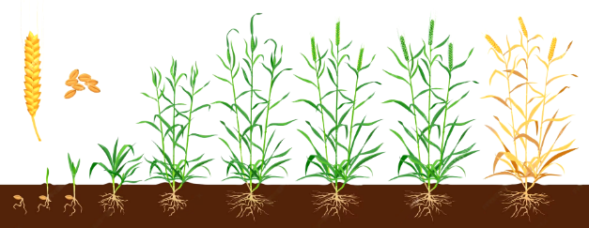
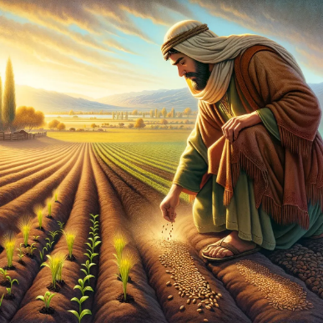
生長するからし種
「神の国は、ある人が地に種をまくようなものである。」（マコ4:26）
それは一粒のからし種のようなものである。地にまかれる時には、地上のどんな種よりも小さい(マコ 4:31)
イエスは穀物の成長のサイクルを覚えておられる（マコ4:28）：
天の御国は小さなからし種に匹敵する（マコ4:30-31）。
芽
穂
実
播種後50日で、マスタードは高さ30～40cmに達し、すでに収穫可能な実をつける。高さは7メートル（23フィート）まで成長する。
それは人間ではなく、神に依存するプロセスである（マコ4:27）。
これは、信者の肥沃な土壌に植えられた福音の種である。
エルサレムの一室に、名前は記されていないが120人の弟子たちが隠れていたのだ。
聖霊の働きによって、私たちは真理においてますます成長する......イエスが来られるまで（マコ4：29、マタ13：39）。
しかし、その広がりは全世界に及び、信者の数が最も多い宗教となった。

Slide 16
「御国のこの福音はあらゆる民への証しとして、全世界に宣べ伝えられる」 〔口語訳「こ の御国の福音は、すべての民に対してあかしをするために、全世界に宣べ伝えられる であろう」〕(マタ 24:14)。 イエスがこの預言をされたときの 「教会」がどんなものであ ったか、 考えてみてください。 なぜこれは驚くべき預言なのですか？

Slide 17
「たとえ話や比較の中に、神の真理を伝える最良の方法を見出された。簡単な言葉で、自然界から引き出された図や挿し絵を用いて、霊的な真理を聴衆に開き、その言葉を人生や経験や自然の感動的な情景と結びつけなければ、彼らの頭から過ぎ去り、跡形もなかったであろう貴重な原理を表現された。このようにして、主は聴衆の 関心を呼び起こし、探究心を起こさせ、聴衆の注意を完全に引き つけると、真理の証しを聴衆にはっきりと印象づけたのである。 このようにして、彼は心に十分な印象を与えることができたので、その後、彼の聴衆は、彼が教訓と結びつけた事柄を見つめ、神の 教師の言葉を思い起こすことができたのである。」
EGW ( Fundamentals of Christian Education, 236)（非公式訳）

